Slide 1
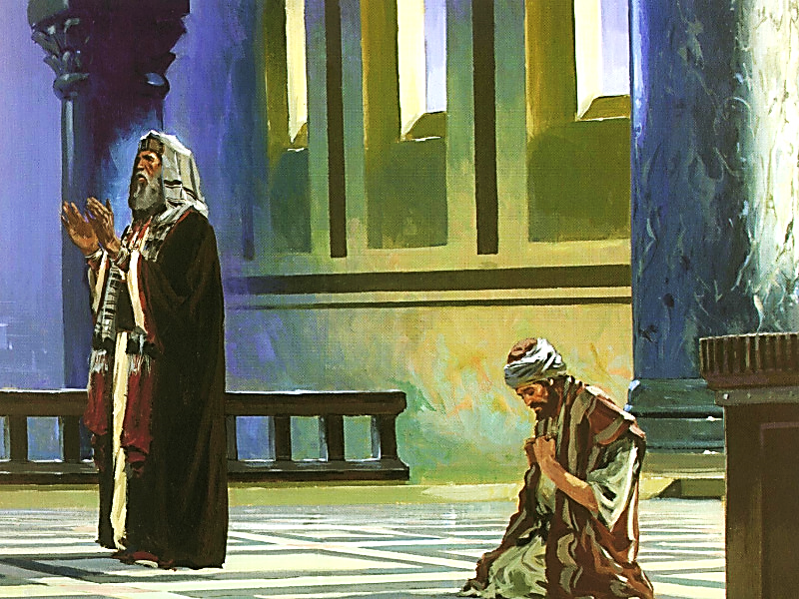


3er Trimestre/Tema 1: Apatía…¿a quién le importa?
“¿Lo hace por costumbre?”
2 de junio de 2013
(Malaquías 1:1-14)
Iglesia Bíblica Bautista de Aguadilla
Estudios Bíblicos Lifeway ®

Slide 2

Tema General
El amor de Dios requiere una respuesta de obediencia sincera que honre al Señor.

Slide 3
Bosquejo de Estudio
Dudas acerca del amor de Dios (Malaquías 1:1-5)
Una ofrenda mediocre (Malaquías 1:6-10)
Olvidar a quien servimos (Malaquías 1:11-14)

Slide 4

Texto Clave
“Pero alguno dirá: Tú tienes fe, y yo tengo obras. Muéstrame tu fe sin tus obras, y yo te mostraré mi fe por mis obras." (Santiago 2.18)

Slide 5
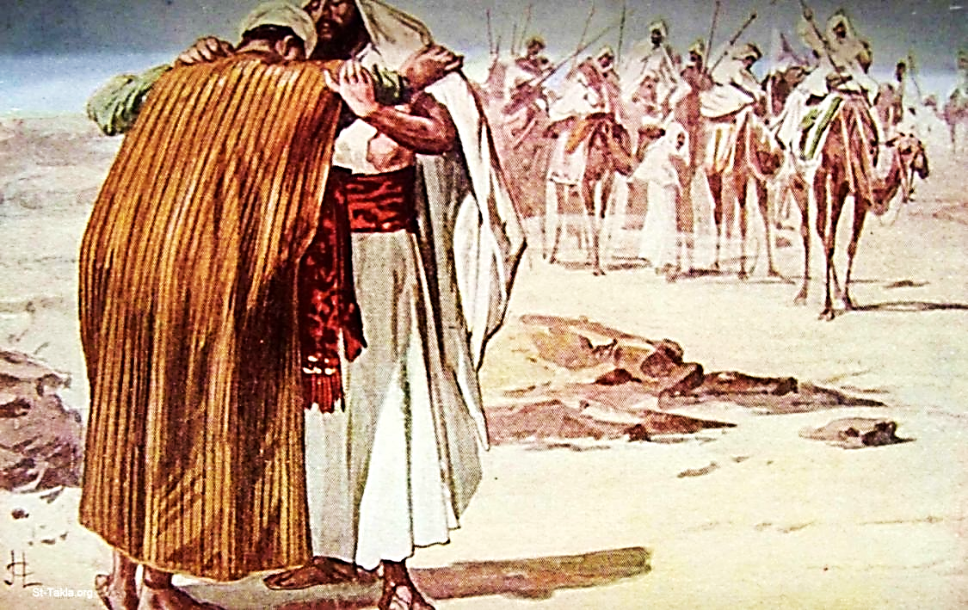
Dudas acerca del amor de Dios (Malaquías 1:1-5)

Slide 6
Dudas acerca del amor de Dios (Malaquías 1:1-5)
"Profecía de la palabra de Jehová contra Israel, por medio de Malaquías. Yo os he amado, dice Jehová; y dijisteis: ¿En qué nos amaste? ¿No era Esaú hermano de Jacob? dice Jehová. Y amé a Jacob, y a Esaú aborrecí, y convertí sus montes en desolación, y abandoné su heredad para los chacales del desierto..."

Slide 7
Dudas acerca del amor de Dios (Malaquías 1:1-5)
"...Cuando Edom dijere: Nos hemos empobrecido, pero volveremos a edificar lo arruinado; así ha dicho Jehová de los ejércitos: Ellos edificarán, y yo destruiré; y les llamarán territorio de impiedad, y pueblo contra el cual Jehová está indignado para siempre. Y vuestros ojos lo verán, y diréis: Sea Jehová engrandecido más allá de los límites de Israel."

Slide 8
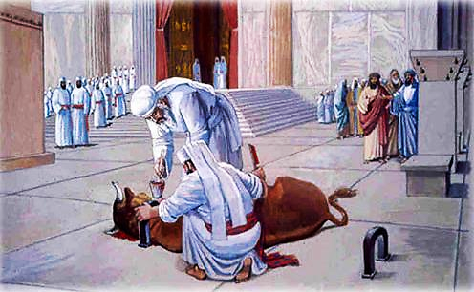
Una ofrenda mediocre (Malaquías 1:6-10)

Slide 9
Una ofrenda mediocre (Malaquías 1:6-10)
"El hijo honra al padre, y el siervo a su señor. Si, pues, soy yo padre, ¿dónde está mi honra? y si soy señor, ¿dónde está mi temor? dice Jehová de los ejércitos a vosotros, oh sacerdotes, que menospreciáis mi nombre. Y decís: ¿En qué hemos menospreciado tu nombre? En que ofrecéis sobre mi altar pan inmundo. Y dijisteis: ¿En qué te hemos deshonrado?..."

Slide 10
Una ofrenda mediocre (Malaquías 1:6-10)
"...En que pensáis que la mesa de Jehová es despreciable. Y cuando ofrecéis el animal ciego para el sacrificio, ¿no es malo? Asimismo cuando ofrecéis el cojo o el enfermo, ¿no es malo? Preséntalo, pues, a tu príncipe; ¿acaso se agradará de ti, o le serás acepto? dice Jehová de los ejércitos. Ahora, pues, orad por el favor de Dios, para que tenga piedad de nosotros..."

Slide 11
Una ofrenda mediocre (Malaquías 1:6-10)
"...Pero ¿cómo podéis agradarle, si hacéis estas cosas? dice Jehová de los ejércitos. ¿Quién también hay de vosotros que cierre las puertas o alumbre mi altar de balde? Yo no tengo complacencia en vosotros, dice Jehová de los ejércitos, ni de vuestra mano aceptaré ofrenda."

Slide 12
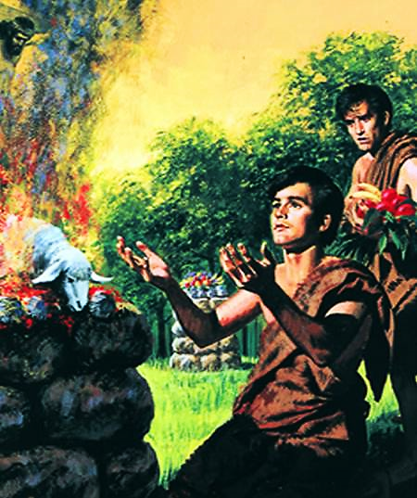
Olvidar a quien servimos (Malaquías 1:11-14)

Slide 13
Olvidar a quien servimos (Malaquías 1:11-14)
"Porque desde donde el sol nace hasta donde se pone, es grande mi nombre entre las naciones; y en todo lugar se ofrece a mi nombre incienso y ofrenda limpia, porque grande es mi nombre entre las naciones, dice Jehová de los ejércitos. Y vosotros lo habéis profanado cuando decís: Inmunda es la mesa de Jehová, y cuando decís que su alimento es despreciable..."

Slide 14
Olvidar a quien servimos (Malaquías 1:11-14)
"...Habéis además dicho: ¡Oh, qué fastidio es esto! y me despreciáis, dice Jehová de los ejércitos; y trajisteis lo hurtado, o cojo, o enfermo, y presentasteis ofrenda. ¿Aceptaré yo eso de vuestra mano? dice Jehová. Maldito el que engaña, el que teniendo machos en su rebaño, promete, y sacrifica a Jehová lo dañado. Porque yo soy Gran Rey, dice Jehová de los ejércitos, y mi nombre es temible entre las naciones."

Slide 15

Recursos
  Douglas, J.D. Nuevo Diccionario Bíblico : Primera Edición. Miami: Sociedades Bı́blicas Unidas, 2000.
  Fernández, Óscar J. et al. Eds. Estudios Bíblicos Lifeway para Adultos. Vol. 12, Núm. 4. Nashville, TN: Lifeway Church Resources, 2013. 7-16.
  Lockward, Alfonso. Nuevo Diccionario De La Biblia. Miami: Editorial Unilit, 2003.
Reina Valera Revisada (1960). Miami: Sociedades Bíblicas Unidas, 1998.
Vine, W.E. Vine Diccionario Expositivo De Palabras Del Antiguo Y Del Nuevo Testamento Exhaustivo, electronic ed. Nashville: Editorial Caribe, 2000, c1999.
http://www.dsmedia.org/resources/illustrations/sweet-publishing/ (imágenes bíblicas).

Slide 16
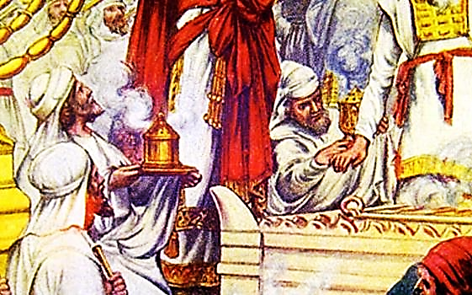
Próximo Estudio Dominical
3er Trimestre/Tema 1: Apatía…¿a quién le importa?
“¿Honra usted sus compromisos?”
9 de junio de 2013
Leer y meditar en:
(Malaquías 2:1-16)

Slide 17


